Slide 1

moustache
proyecto
GRUPO 7 – Noel Sariñena

Slide 2
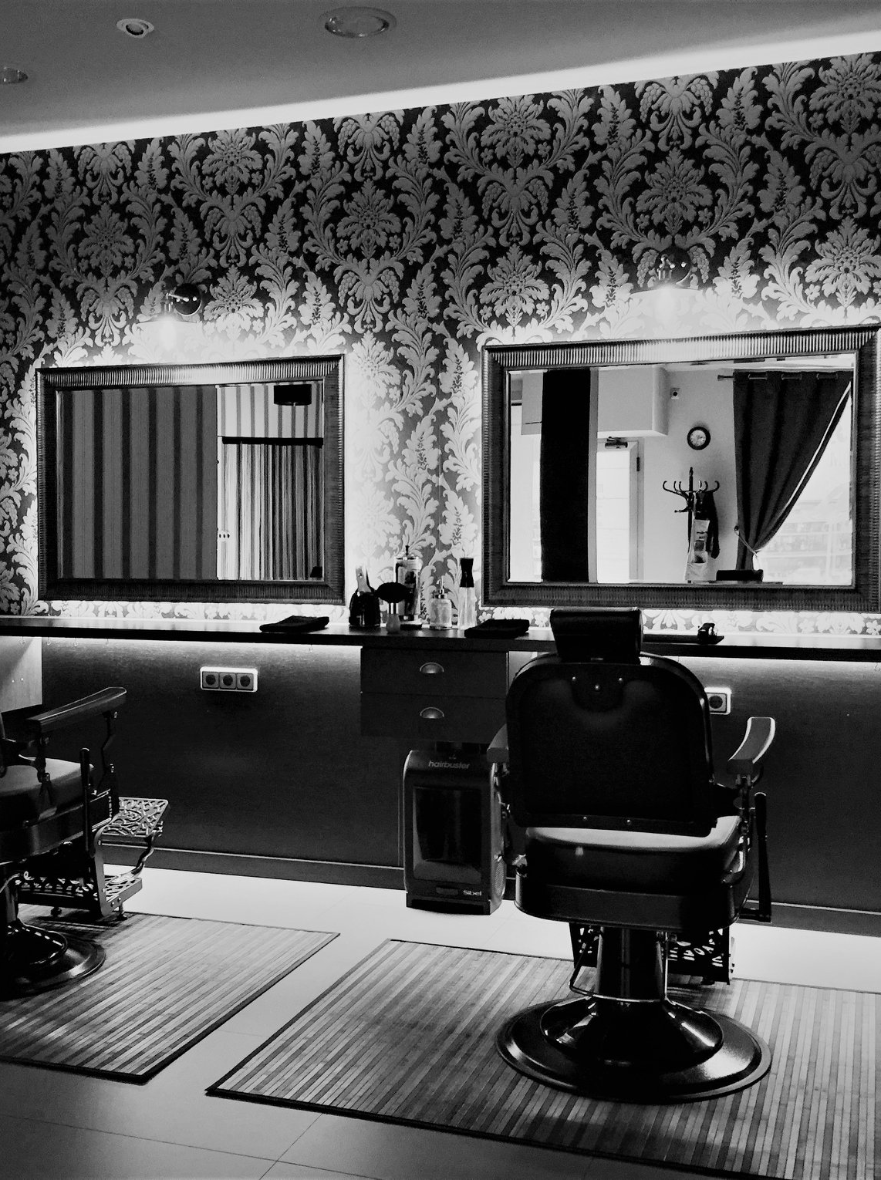
Introducción GENERAL
Barbería situada en Granollers

